Slide 1



Rapport d’etude statistique

Slide 2
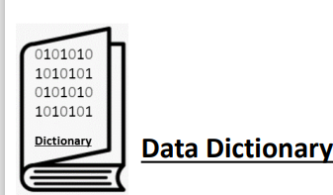
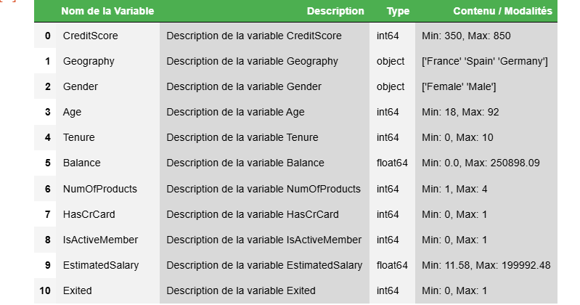
Data Base Description: Data Dictionary & KPIs Definition
Definition des indicateurs cles de performance supplementaire
Excited Customer : le départ ou le nom départ du client
Definition :
Si la variable est 1 cela indique que le client a déjà quitté (ou est sur le point de partir
Si la variable est 0, le client est resté actif.

Slide 3
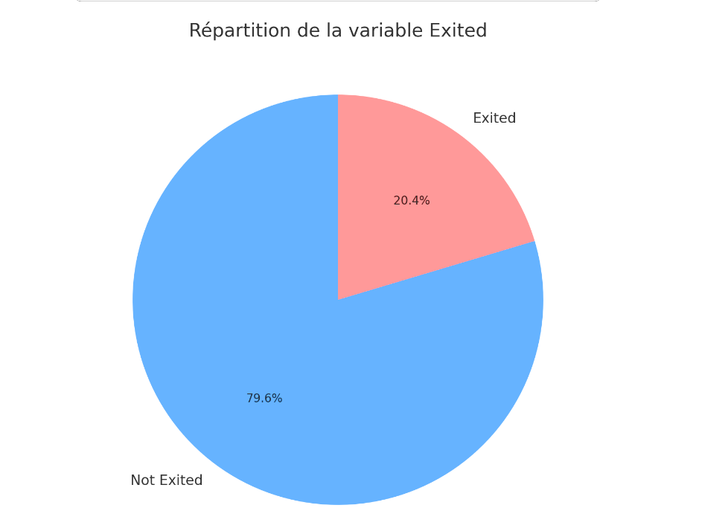

ANALYSE UNIVARIEE DE LA VARIABLE EXCITED
Observation
En bleu : les clients qui n'ont pas quitté (79.6 %)
En rose : les clients qui ont quitté (20.4 %)
interpretation
Ce graphique montre que la majorité des clients
(environ 80 %) n'ont pas quitté, tandis qu'environ 20 % ont quitté la banque

Slide 4


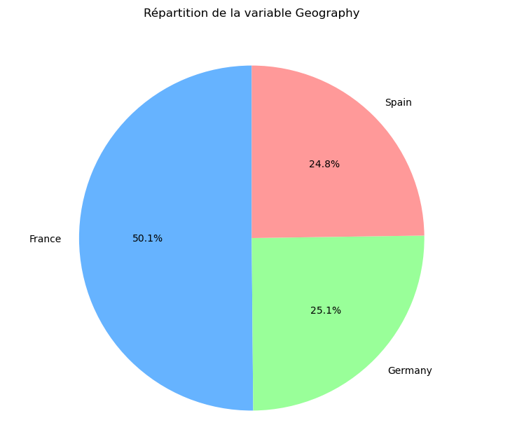
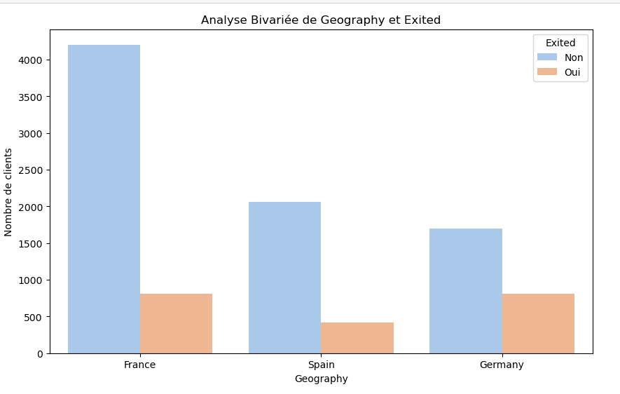
EXCITED CUSTOMER VS GEOGRAPHY
Commentaire : 50.1% des clients résident en France, ce qui pourrait indiquer une base de clientèle plus importante dans ce pays. Par contre 24,8% des clients espagnols et 25,1% des clients allemands sont sur le point de départ.

Slide 5
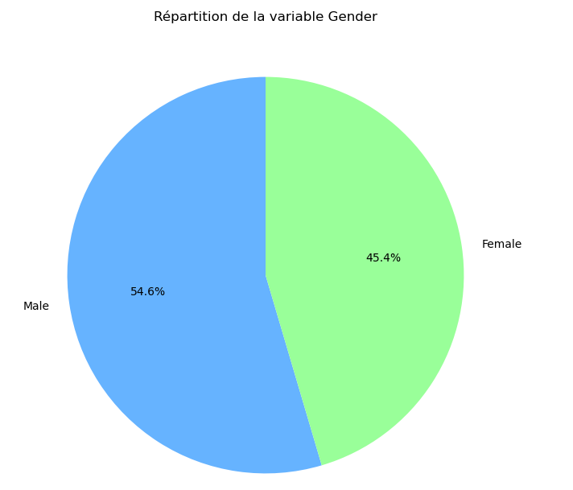
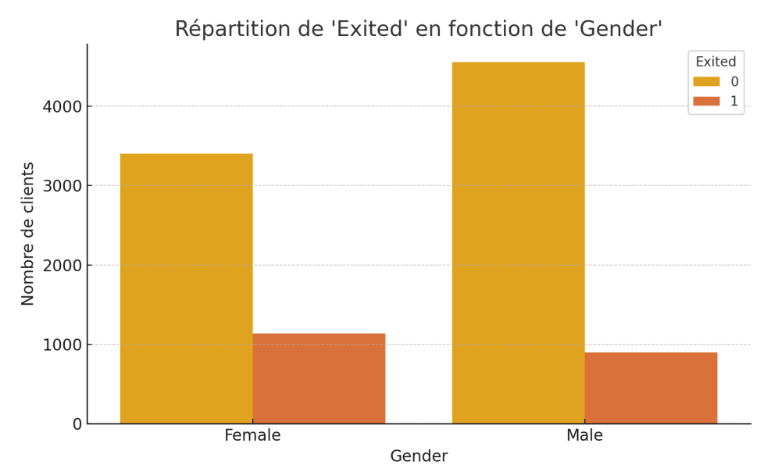
EXCITED CUSTOMER VS GENDER
Commentaire : La répartition des genres est relativement équilibrée, avec une légère prédominance des clients masculins. Par contre Le taux de départ est plus élevé chez les femmes (29,3 %) par rapport aux hommes (17,7 %).

Slide 6
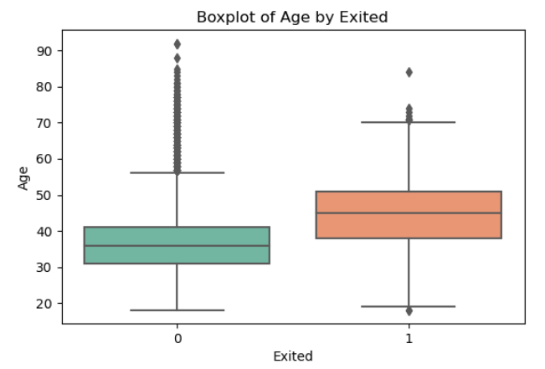
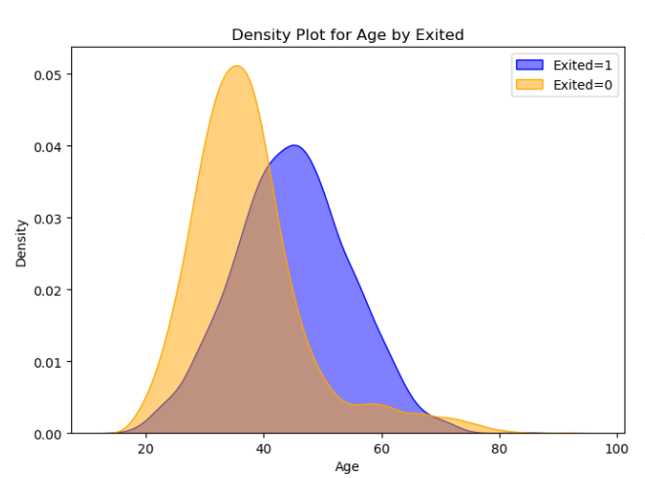
Database description : description statistics
Excited customer vs age
.
Commentaires : Les clients plus âgés sont plus enclins à partir La moyenne et la médiane sont plus élevées pour les clients partis (45 ans en moyenne contre 37 ans pour ceux restés).
Commentaires : Les clients partis (Exited = 1) sont généralement plus âgés que ceux restés (Exited = 0), avec une médiane significativement plus élevée. Ceux-ci présentent un pic de densité autour de 45-50 ans, alors que les clients restés sont plus concentrés autour de 30-35 ans. Cela confirme que l'âge joue un rôle important dans la probabilité de churn.
.

Slide 7
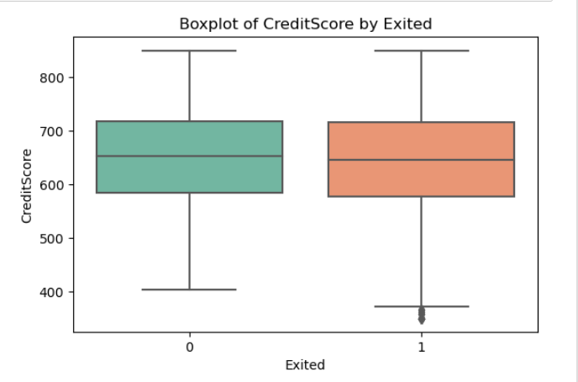
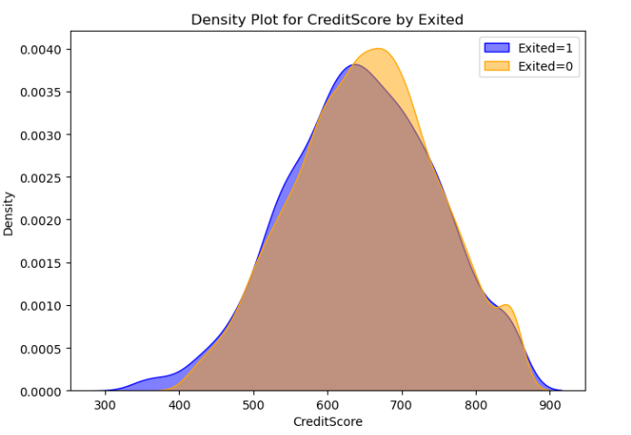
.
Database description : description statistics
Excited customer vs creditscore
Commentaire : Les moyennes et les médianes sont proches entre les deux groupes, mais les clients restés tendent à avoir des scores légèrement plus élevés.
Commentaires : les distributions des deux groupes sont presque superposées, bien que Exited = 0 montre un léger pic de densité pour les scores élevés (750-800). Cela pourrait refléter une faible corrélation entre un bon crédit et la fidélité.
.

Slide 8
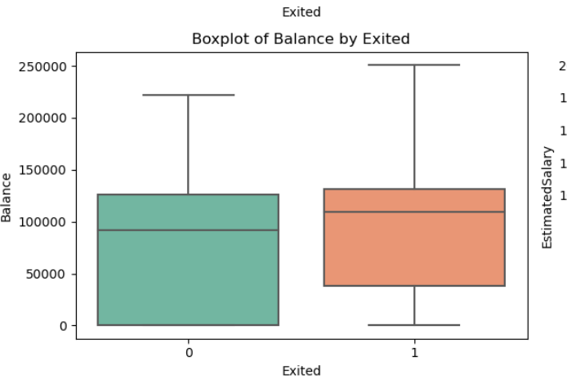
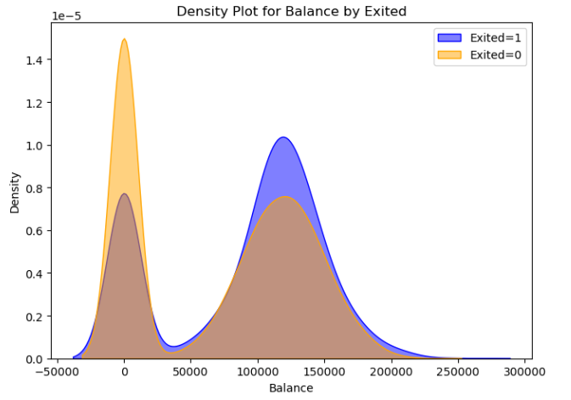
Database description : description statistics
Excited customer vs balance
Commentaires : Les clients avec des balances élevées (3e et 4e quartile)
sont plus susceptibles de partir, tandis que ceux avec des balances proches
de zéro sont majoritairement restés. Les clients avec des balances élevées
(3e et 4e quartile)sont plus susceptibles de partir, tandis que ceux avec
des balances proches de zéro sont majoritairement restés.
.
Commentaires : Les clients partis ont souvent des balances plus élevées que ceux restés par ailleurs les ceux-ci montrent une densité plus étendu avec un pic autour de 150000 unités . Cela suggère que les clients avec les balances élevés sont plus susceptibles de partir
Commentaire Le 1er quartile et le 3e quartile confirment cette tendance : les clients plus âgés sont plus enclins à partir.

Slide 9
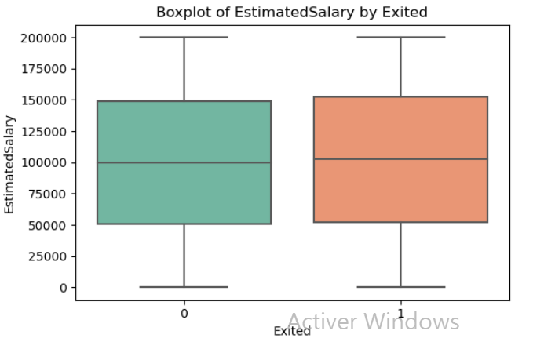
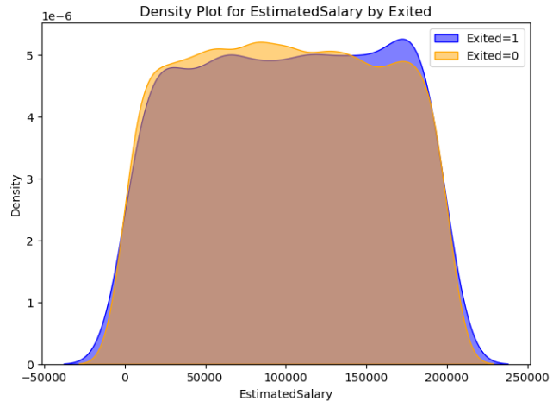
Database description : description statistics
Excited customer vs EstimateSalary
Commentaires : Les moyennes et les quartiles sont quasiment identiques entre les deux groupes, confirmant que cette variable n'est pas un indicateur pertinent pour le churn.
.
Commentaires : Les courbes sont pratiquement identiques, indiquant que cette variable n'a pas de relation évidente avec le churn.
Commentaire Le 1er quartile et le 3e quartile confirment cette tendance : les clients plus âgés sont plus enclins à partir.

Slide 10


THE END

